Slide 1
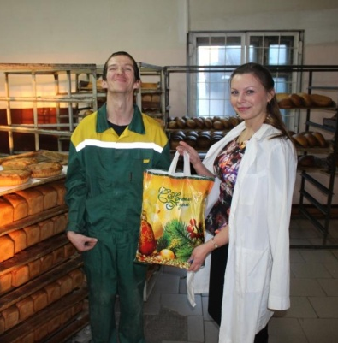
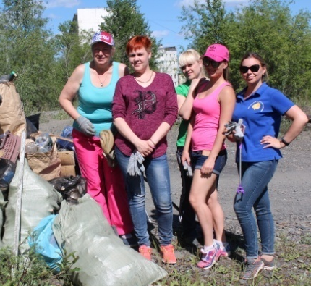
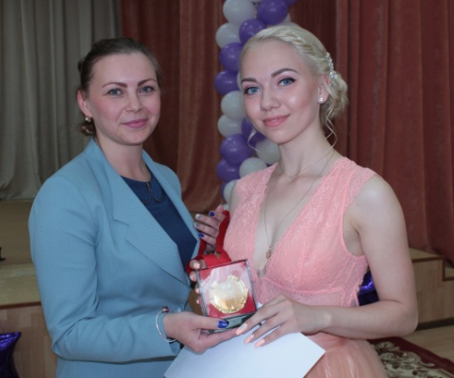
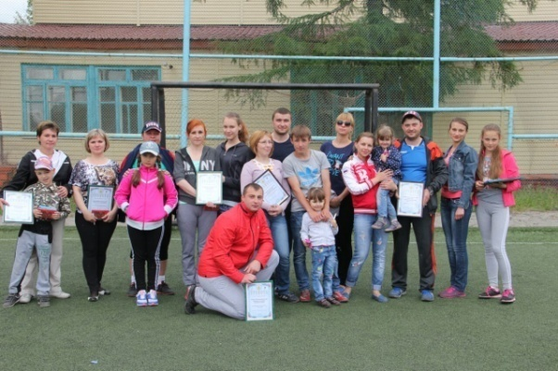
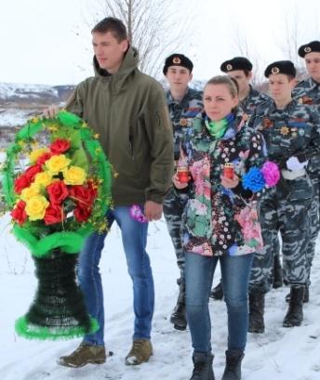
ПРЕДСТАВЛЕНИЕ

Slide 2
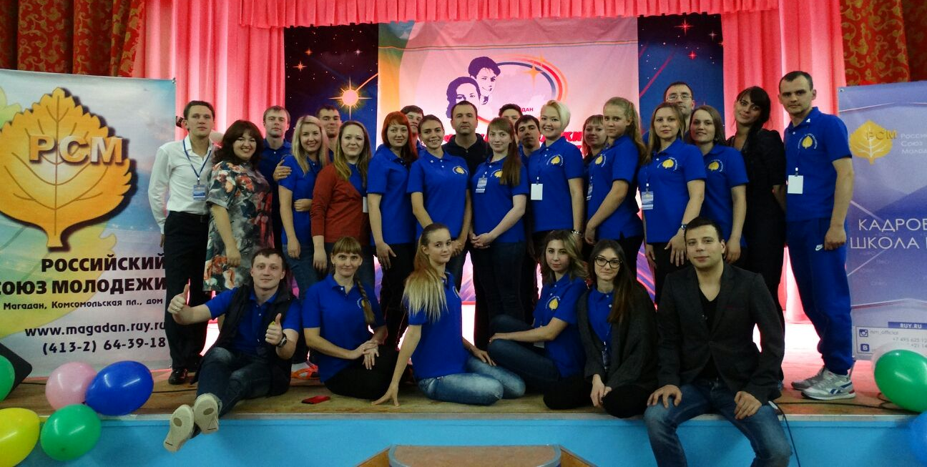
5 форум молодежи,
кадровая школа

Slide 3
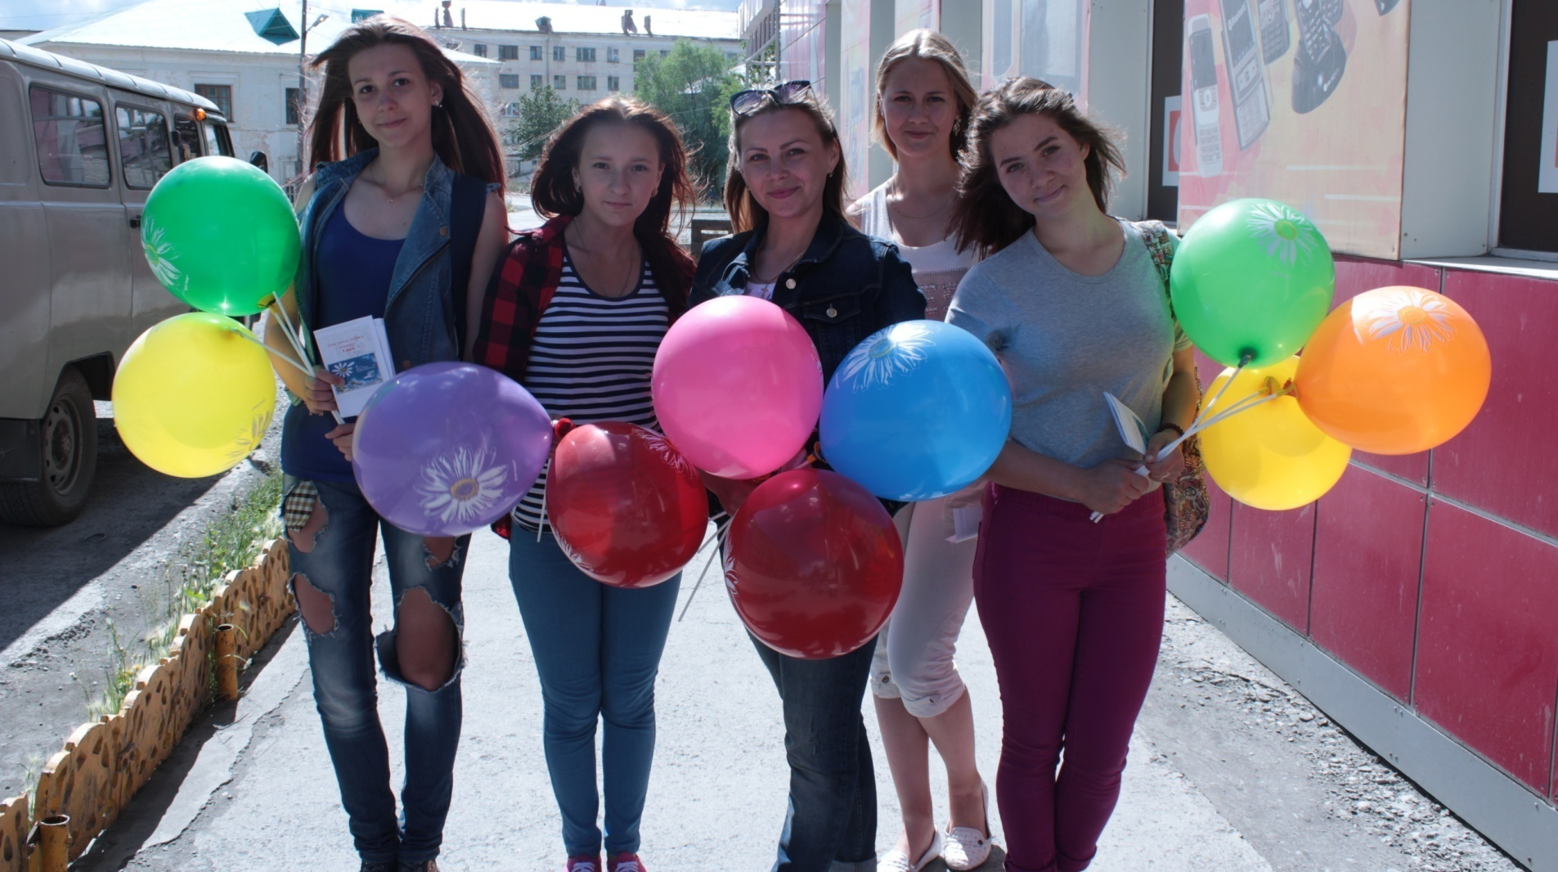
8 июля день семьи любви
и верности

Slide 4

Акция мы вместе
декада инвалидов

Slide 5
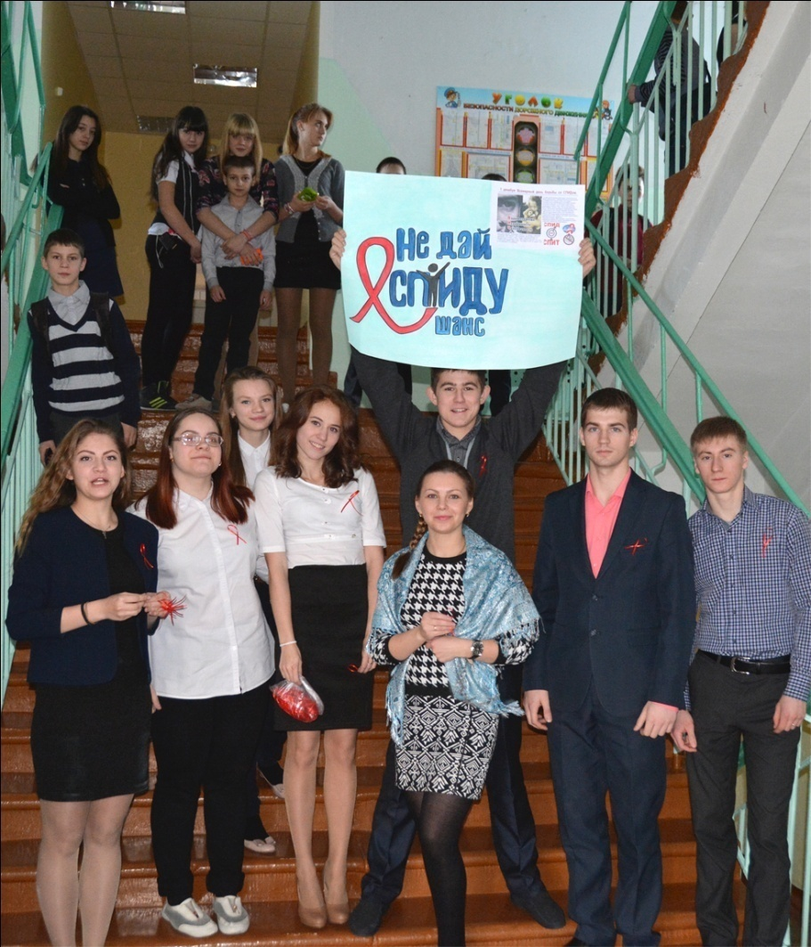
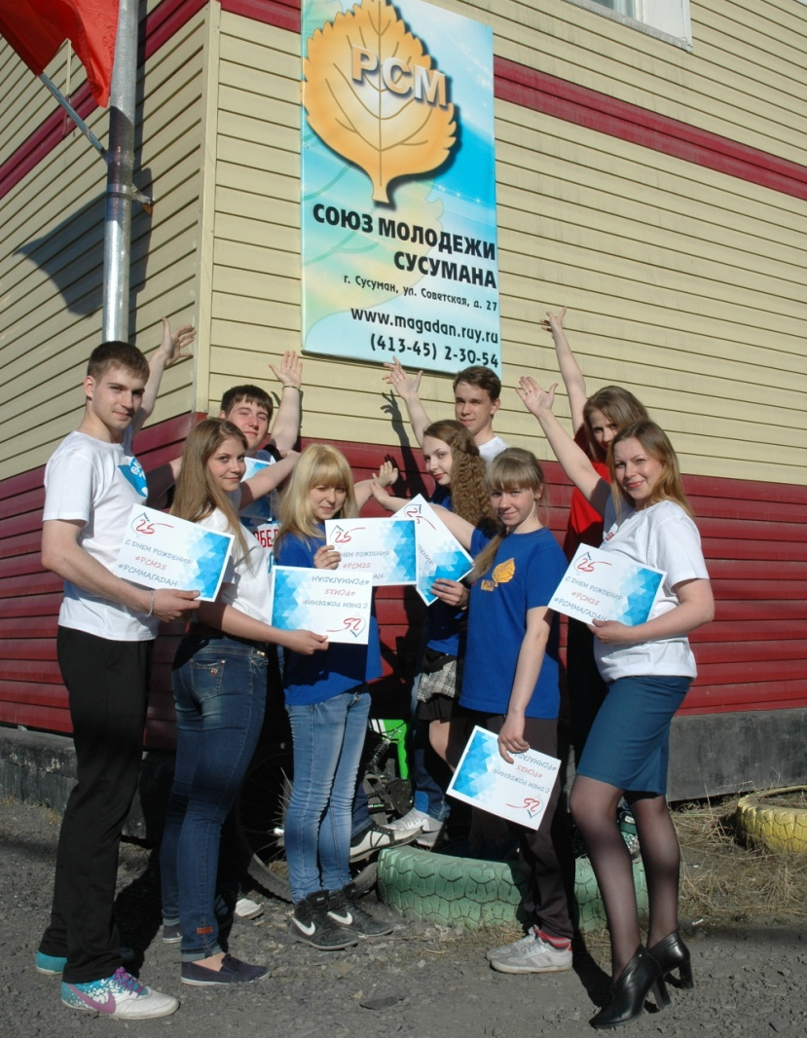
РСМ Сусуманский
район
Акция Стоп спид

Slide 6

Вручение медалей
Активистам РСМ

Slide 7
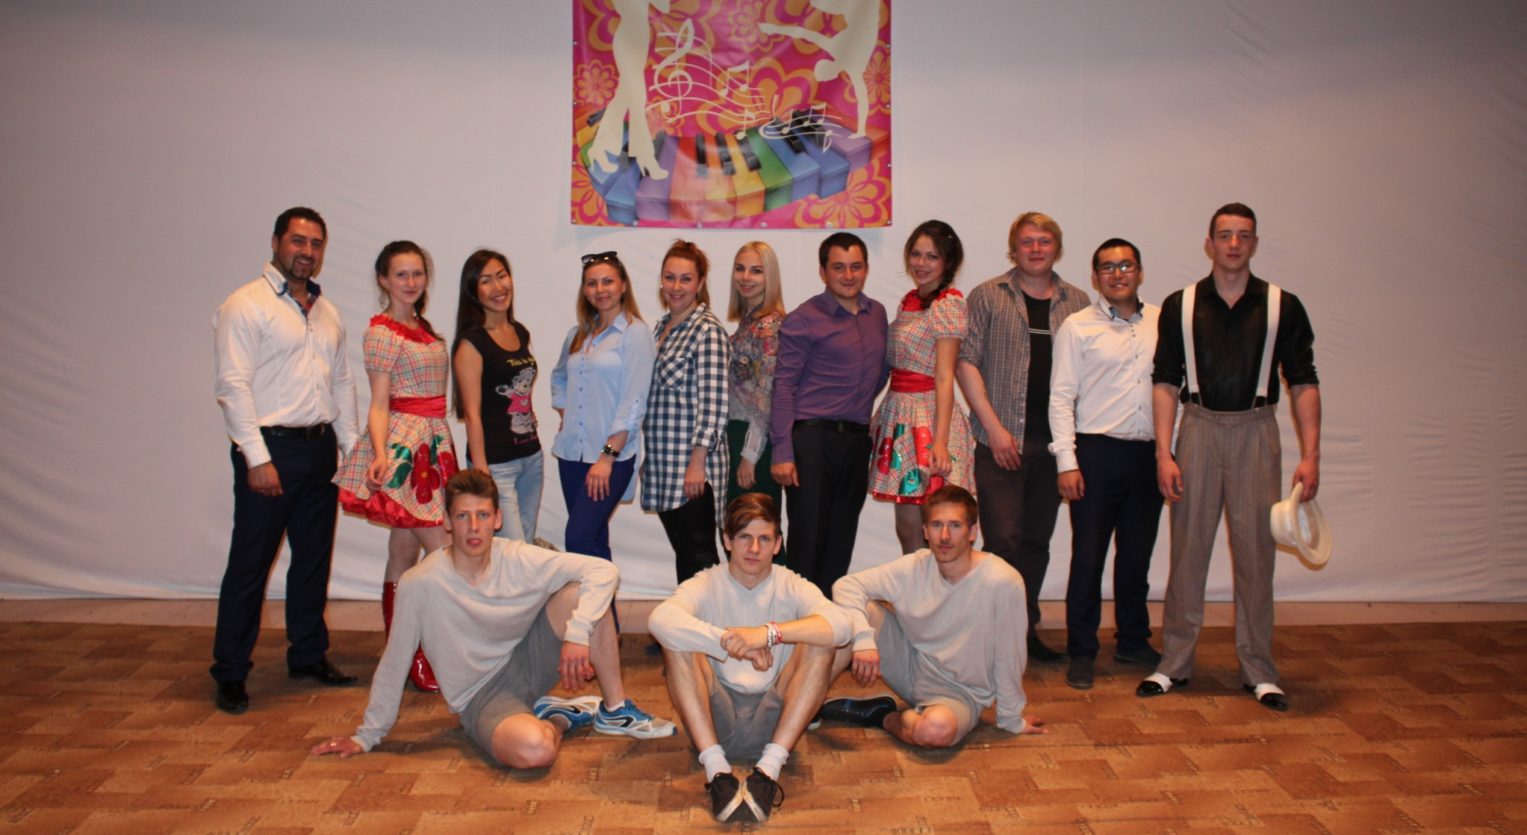
Встреча молодежного
десанта

Slide 8

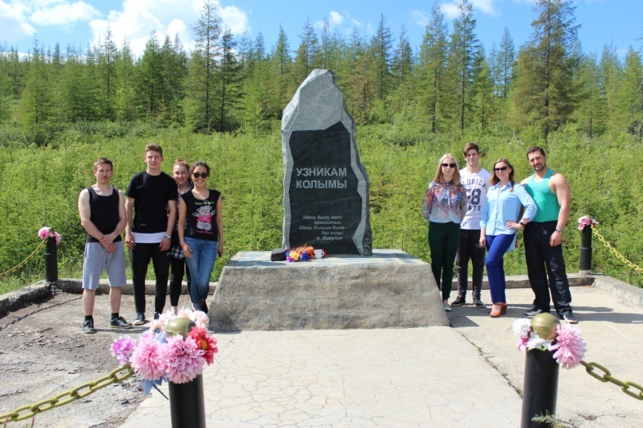
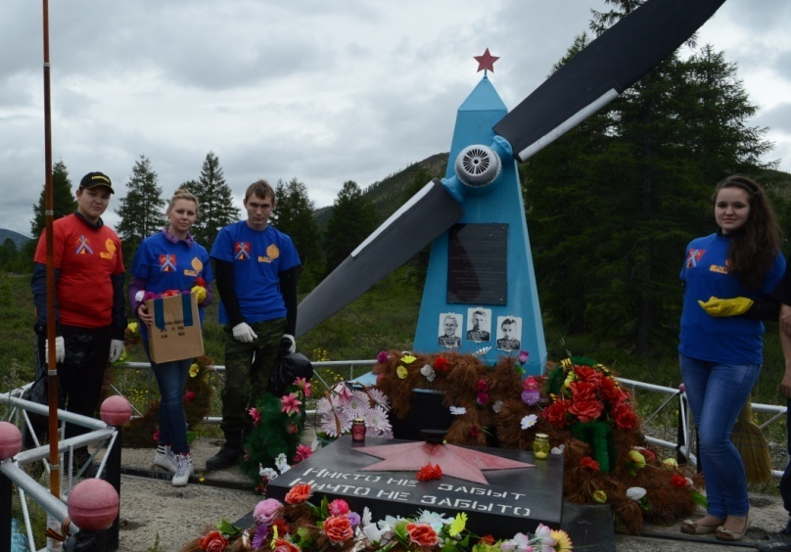
Выездной митинг к памятнику
экипажа Ковылина
Экскурсия молодежного десанта
к памятнику узникам Колымы
Уборка памятника
экипажа Ковылина

Slide 9
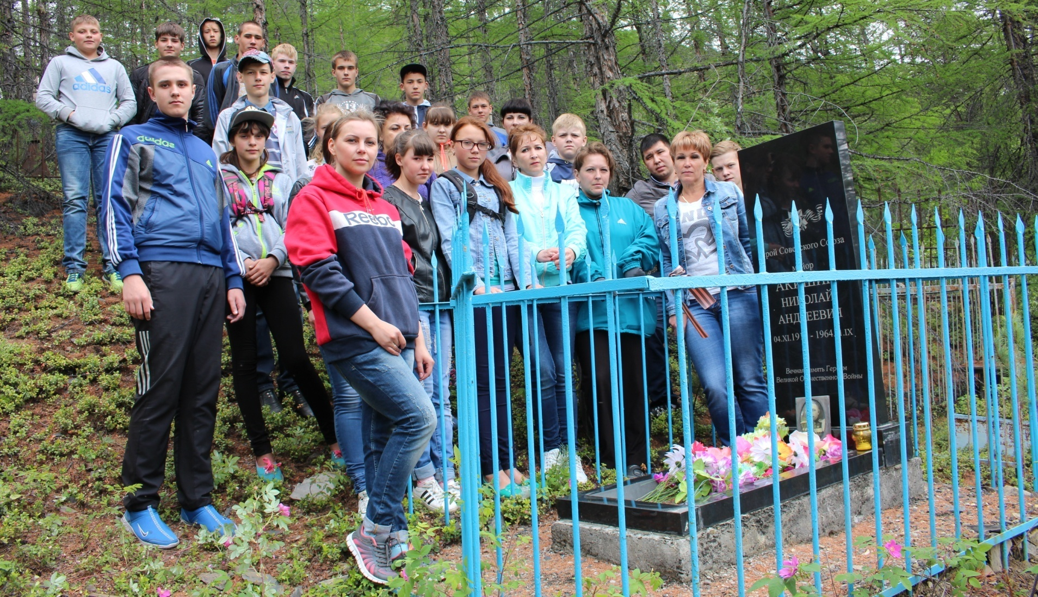
Выездной митинг на могилу
ветерана ВОВ Акишина

Slide 10
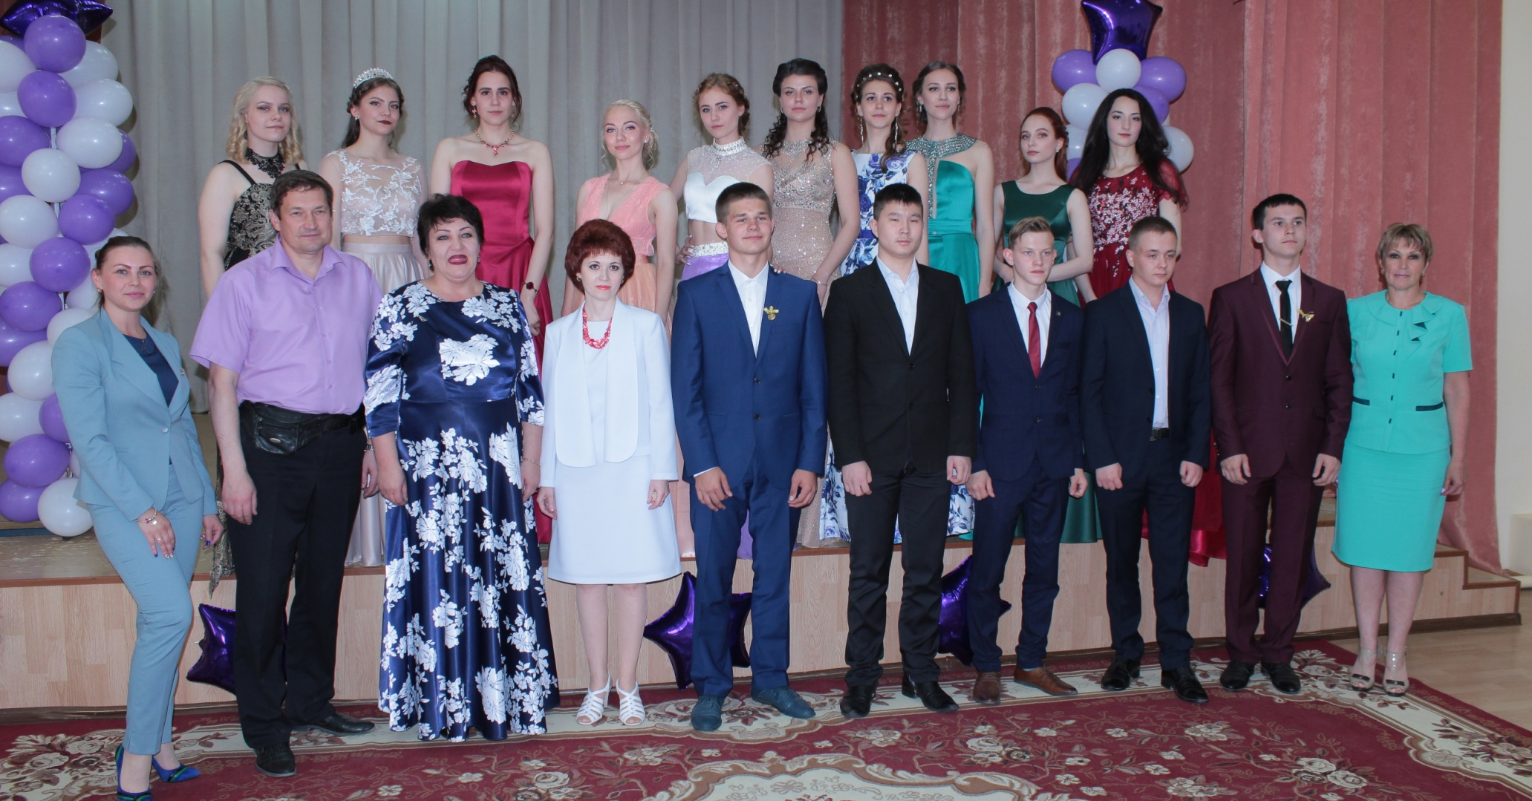
Активисты

Slide 11
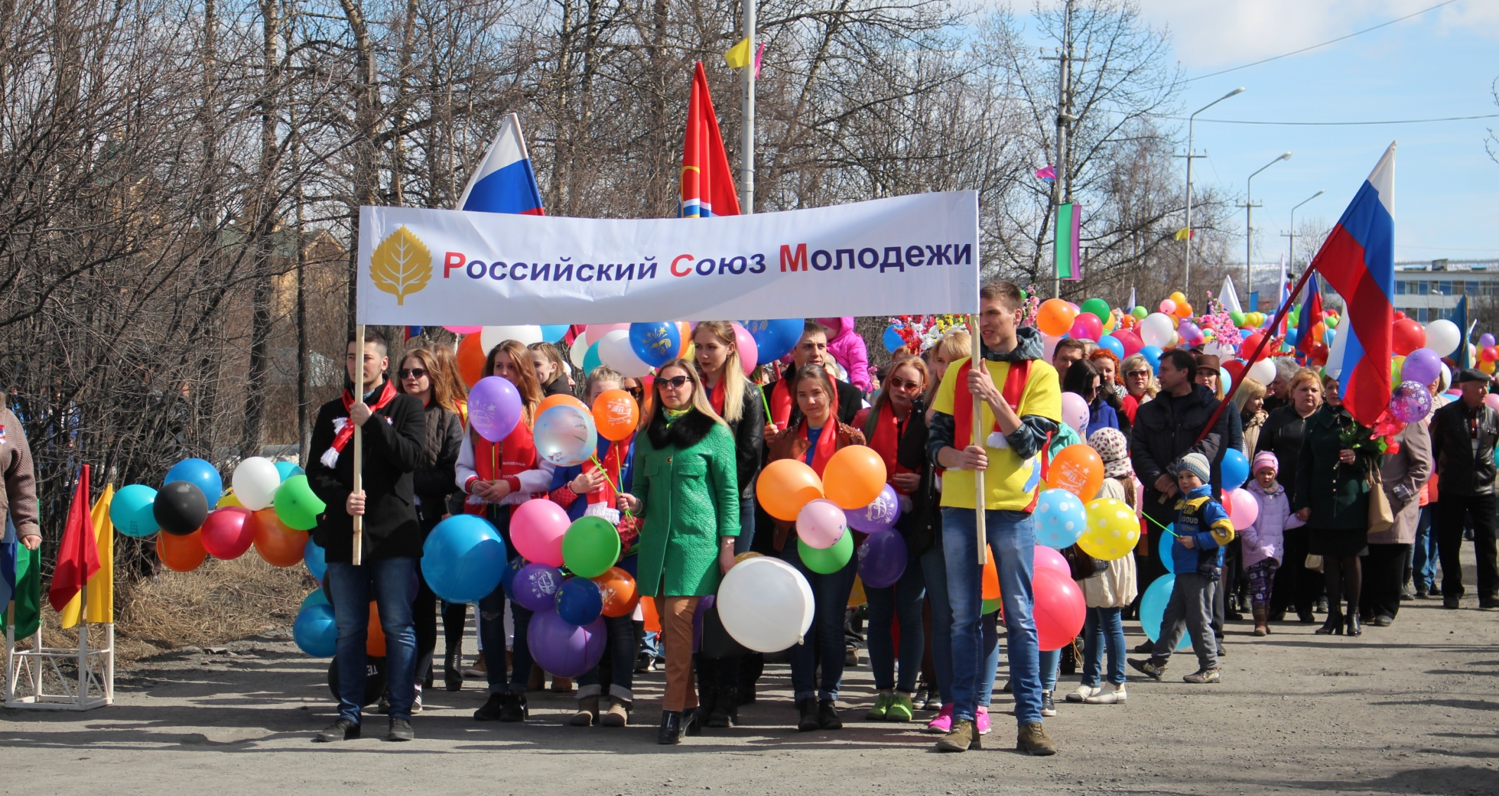
Первомайская демонстрация
членов РСМ

Slide 12
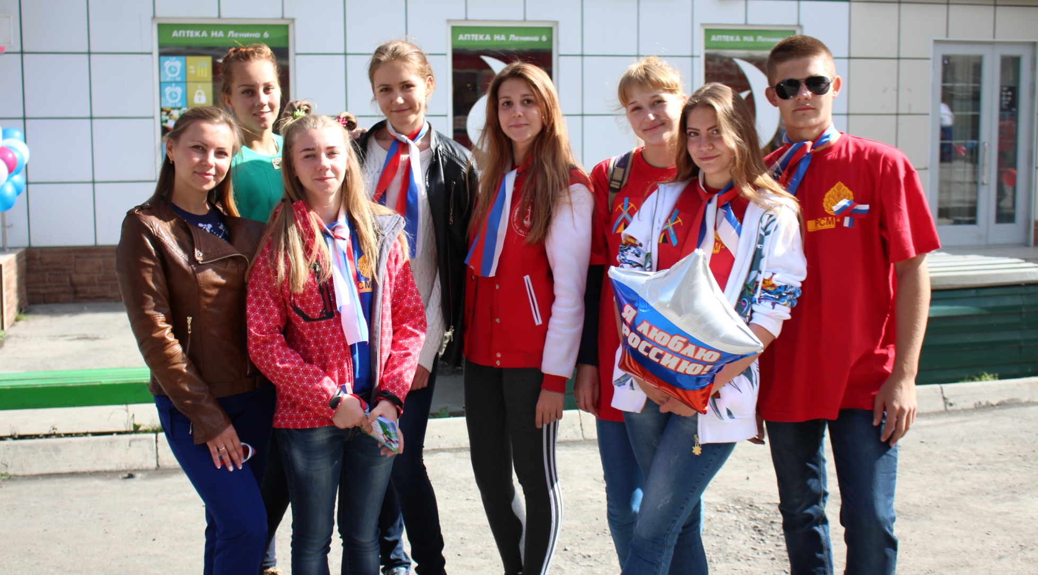
День государственного
флага России

Slide 13
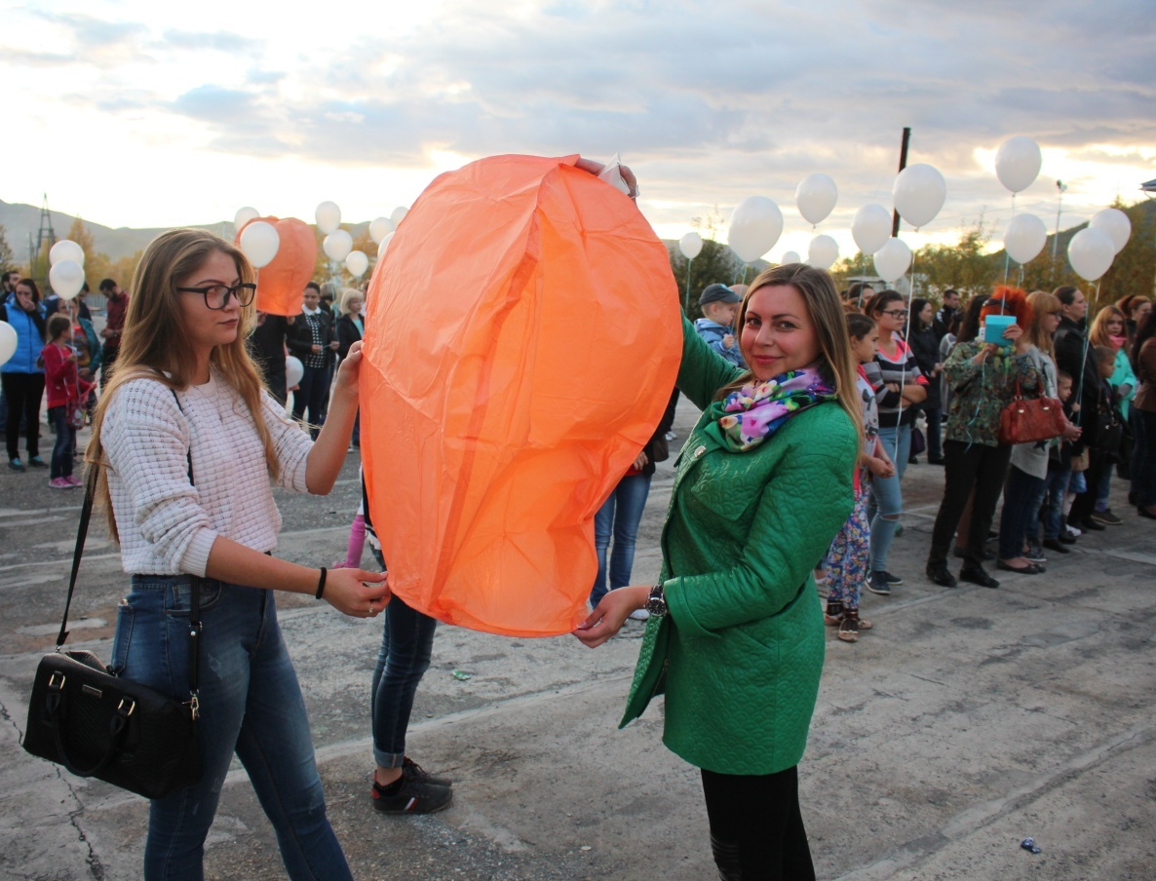
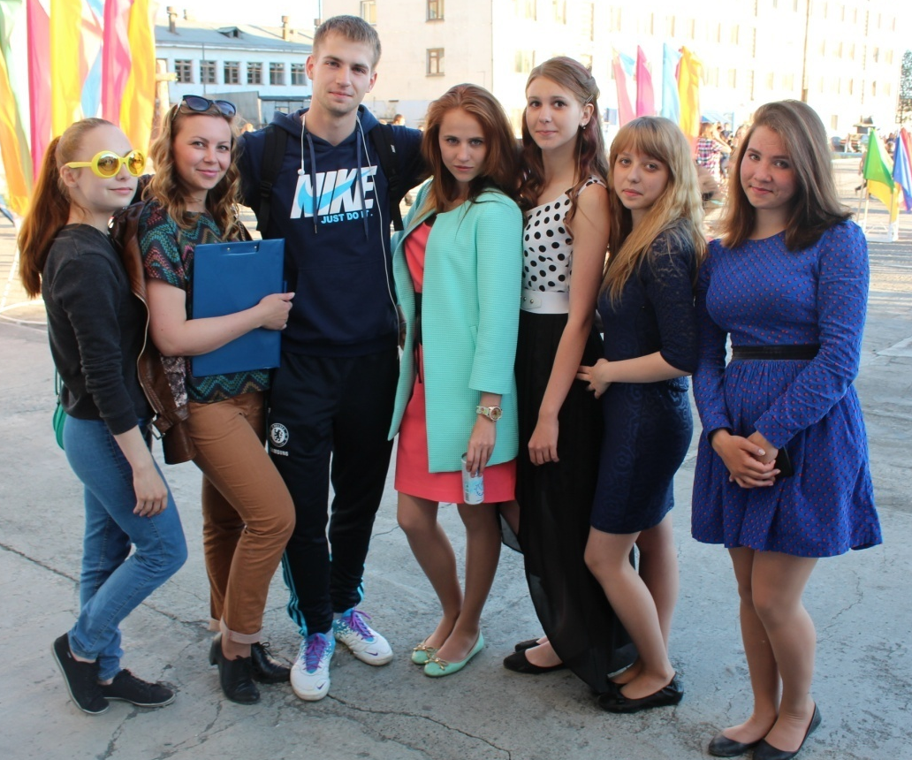
День молодежи

Slide 14
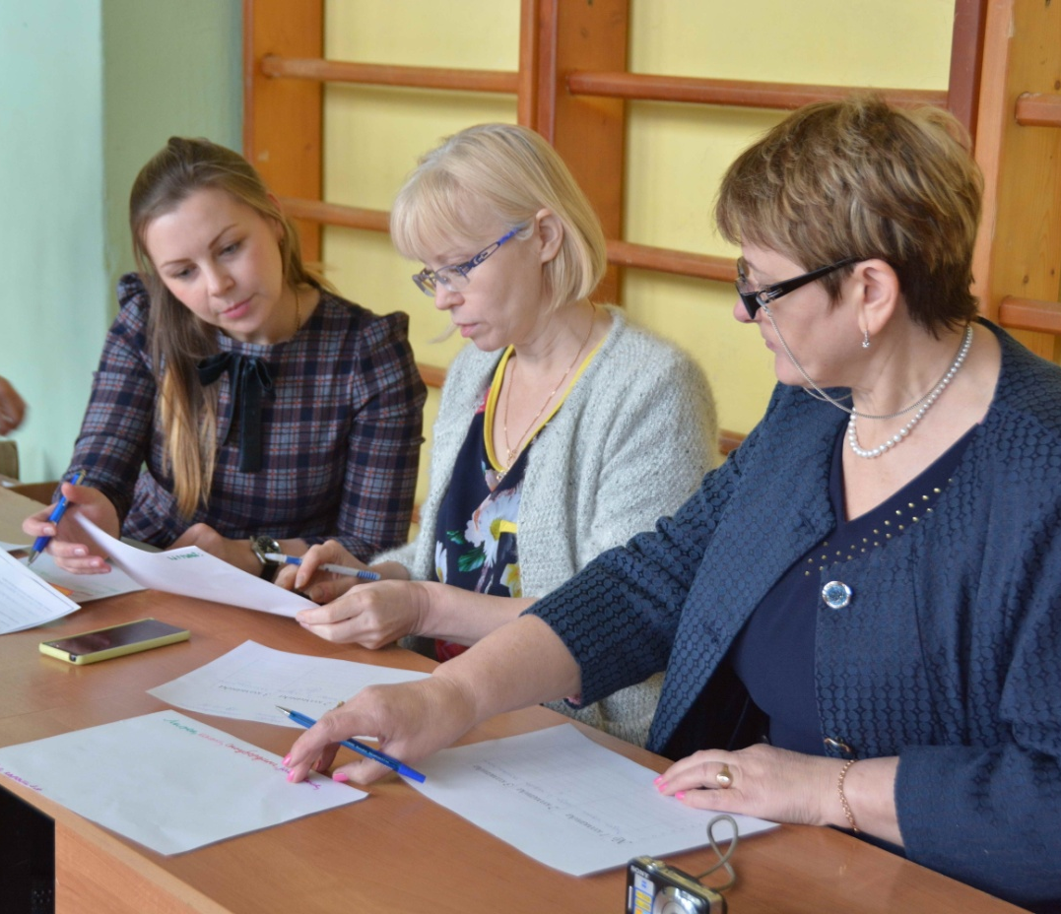
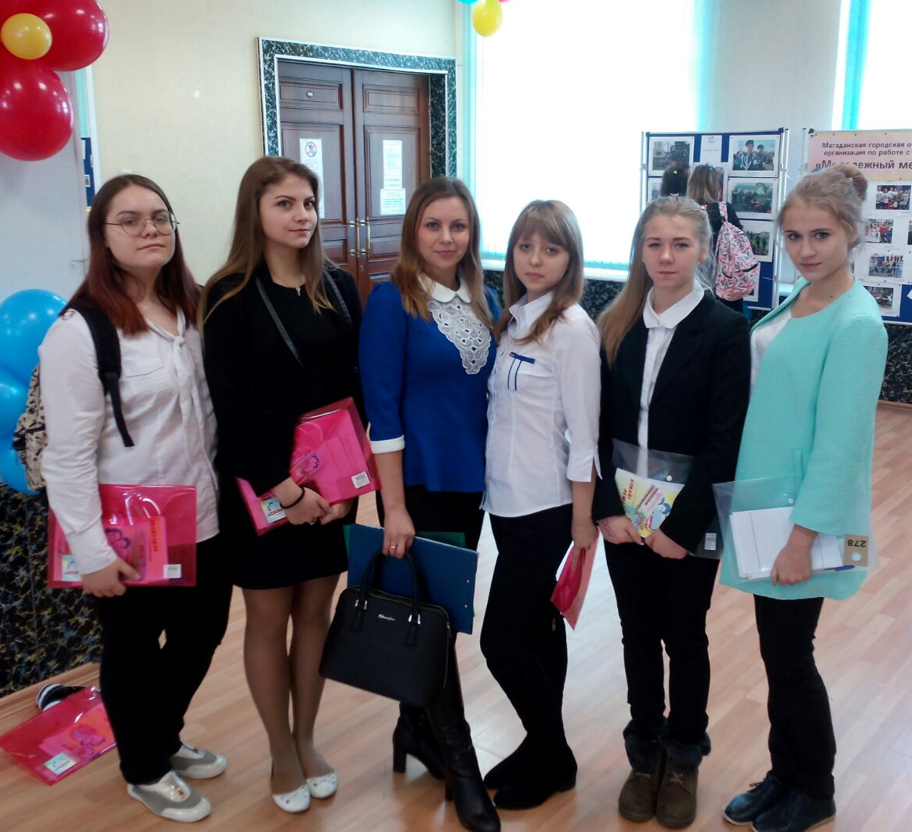
Судейство жюри на
спорт мероприятии
Форум молодежи

Slide 15
ПРЕДСТАВЛЕНИЕ

